Slide 1
Wellbeing - Ευεξία
ΥΓΕΙΑ & ΠΟΙΟΤΗΤΑ ΖΩΗΣ ΣΤΗΝ ΕΡΓΑΣΙΑ
Ένα έργο infotainment με πρακτικά θέματα για την ευαισθητοποίησή εργαζομένων σε θέματα Υγείας-Ευεξίας και Ποιότητας Ζωής
TMS Business Training
Ιωσήφ Μπούρλας-Τάσος Δαμήλος
01 2022

Slide 2
Πως δημιουργήθηκε η ανάγκη για εκπαίδευση;
Τα τελευταία χρόνια εκφράζεται ολοένα και περισσότερο το ενδιαφέρον των οργανώσεων, του επιχειρηματικού κόσμου και των επενδυτών* σχετικά με την
Υγεία και την Ευεξία (Wellbeing – Wellness).
Θα αποτελέσει σύμφωνα με την τελευταία έρευνα
το 1^{ο} αιτούμενο εκπαιδευτικό πρόγραμμα στον κόσμο
*Dow Jones Sustainability Reports

Slide 3
Το σκεπτικό του Προγράμματος
Ένα πρόγραμμα infotainment προς όλους τους εργαζόμενους της Εταιρείας το οποίο θα παρέχει σημαντική πληροφόρηση για την εργασία τους και την ζωή τους, με ένα διασκεδαστικό τρόπο.
Περιέχει ένα συνδυασμό βίντεο με εξειδικευμένους ομιλητές και περιεχόμενο e-learning σε 10 θεματικά αντικείμενα του wellbeing
Πόσο εύκολα και με ποιους τρόπους μπορεί το άτομο και η επιχείρηση να προσαρμοστούν στα νέα δεδομένα και τις νέες προκλήσεις εστιάζοντας στην Υγεία, Ευεξία και Ποιότητα Ζωής και Εργασίας;
Η Νέα τάση στην εκπαίδευση των επιχειρήσεων
που θα χαρακτηρίσει την δεκαετία του 2020
Πως ο εργαζόμενος θα διατηρήσει τη ταυτότητα του μετά το
restart των επιχειρήσεων

Slide 4
O σκοπός του Προγράμματος
Το Πρόγραμμα στοχεύει :
Στην επίγνωση του ρόλου της Υγείας (και των καλών συνηθειών που τη συντηρούν) από όλους ,
στην ποιότητα της ζωής του εργαζόμενου
και την αύξηση της παραγωγικότητας του.
Στους συμμετέχοντες δίδεται η δυνατότητα να οργανώσουν τις σκέψεις τους σχετικά με τις διαφορετικές πτυχές όπου η Υγεία συνδράμει στην ποιότητα ζωής στον προσωπικό, κοινωνικό και εργασιακό χώρο μέσα από τα δεδομένα, τις πρακτικές και τις συζητήσεις κατά τη διάρκεια του εργαστηρίου.
Οι συμμετέχοντες μετά το εκπαιδευτικό πρόγραμμα θα είναι σε θέση να λειτουργήσουν με νέες δεξιότητες
αυτογνωσίας ,νέες τεχνικές και νέα εργαλεία στο αντικείμενο της υγείας και να διαχειριστούν ευέλικτα, έξυπνα και παραγωγικά την προσωπική τους ευτυχία στον χώρο που εργάζονται και λειτουργούν.

Slide 5
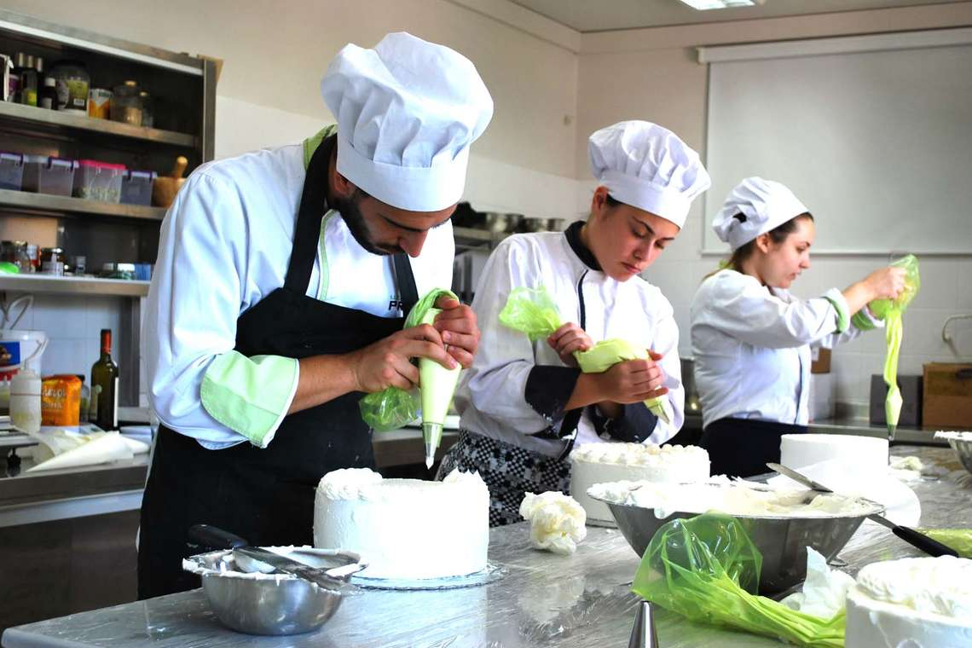
Τί είναι το έργο του wellbeing
Ένα ανοιχτού τύπου εργαστήριο ευεξίας , διασκεδαστικού περιεχομένου, με τους συμμετέχοντες να τοποθετούνται συστηματικά πάνω σε θέματα που απασχολούν σήμερα την επιχείρηση και επηρεάζουν την Ποιότητα Ζωής και Εργασίας τους .
Μία ώριμη διαδικασία με δημιουργικά εργαλεία για καλύτερο αποτέλεσμα.
Μία φιλοσοφική θεώρηση που εγκαινιάζει μια νέα εποχή σε όσους αγαπούν τη ζωή.
Πρακτικές συμβουλές πρόληψης για την καθημερινότητα σε θέματα διατροφής, άσκησης, στάσης ζωής από εξειδικευμένο Ιατρό – Διατροφολόγο – Αθλίατρο.
Ενδιαφέρουσες γνώσεις και στατιστικές από έγκυρες πηγές σχετικά με την Υγεία, τον Άνθρωπο και τη ζωή.
Ένα βοήθημα για τους εργαζόμενους που θέλουν να εντάξουν την Υγεία και την Ευεξία στην καθημερινότητα τους

Slide 6
Wellbeing - Ευεξία
ΥΓΕΙΑ & ΠΟΙΟΤΗΤΑ ΖΩΗΣ ΣΤΗΝ ΕΡΓΑΣΙΑ
Ένα εκπαιδευτικό εργαστήριο με πρακτικά θέματα για την ευαισθητοποίησή μας σε θέματα Υγείας-Ευεξίας και Ποιότητας Ζωής.
Η έννοια της Ευεξίας- Υγείας και Ποιότητας Ζωής παρόλο που κατέχει κεντρικό ρόλο στο νου και στην ψυχή του ανθρώπου, άργησε πολύ να φανεί σε όλο της το εύρος στο προσκήνιο του εργασιακού βίου όπου εμφανιζόταν μέχρι τώρα κάτω από τα θέματα Εργονομίας, Ασφάλειας και Ιατρικής της Εργασίας για την πλειοψηφία των μικρών και μεσαίων εταιριών. Τα μέτρα του Covid19 και η εισαγωγή της τηλεργασίας κατάφεραν να τη φέρουν στο προσκήνιο μέσα σε πολύ λίγο διάστημα στο σύνολο των εταιριών του κόσμου. Όλα μαρτυρούν ότι η Ευεξία - Υγεία έρχονται* και θα παραμείνουν στο υποσυνείδητο των εργαζομένων και των οργανώσεων ως ένα από τα πλέον σημαντικά θέματα για την επόμενη δεκαετία. Επιπλέον, οι εργαζόμενοι που ανήκουν σε νέες γενεές φαίνεται να δίνουν μεγαλύτερη έμφαση στην Ποιότητα Ζωής και στο περιβάλλον εργασίας από ότι στο brand name του εργοδότη τους όπως ίσχυε πρίν 3 δεκαετίες . Δίνεται λοιπόν σε όλους μια πολύ καλή ευκαιρία να εισάγουμε (ή να επανεισάγουμε) την έννοιες αυτές στη ζωή μας με συστηματικό τρόπο πρακτικές που βοηθούν στη διατήρηση και βελτίωσή τους. Η απόκτηση των ‘καλών συνηθειών’ και η διατήρηση ενός Υγιούς περιβάλλοντος εργασίας είναι ευθύνη και τιμή όλων μας, είτε είμαστε εργαζόμενοι, προϊστάμενοι ή εργοδότες. * όπως μας πληροφορεί η έγκυρη έρευνα της Deloitte Human Capital 2020.
Κεφαλή Υγείας. Εθνικό Αρχαιολογικό Μουσείο Αθηνών.
H TMS business training που δραστηριοποιείται στην ελληνική αγορά , προσφέροντας για πάνω από δύο 10ετίες ποιοτικά σεμινάρια , σχεδίασε για σας το εκπαιδευτικό εργαστήριο
Wellbeing - Ευεξία ΥΓΕΙΑ & ΠΟΙΟΤΗΤΑ ΖΩΗΣ ΣΤΗΝ ΕΡΓΑΣΙΑ με σκοπό να υποστηρίξει τις εταιρίες και τους εργαζόμενους, μέσα από ασκήσεις και πρακτικές να ξεκινήσουν το 2021 με περισσότερες δυνάμεις και να επανεκτιμήσουν αυτό που έχουν ως πιο πολύτιμο : τον Άνθρωπο, την Υγεία και Ευεξία καθώς και την Ποιότητα Ζωής του.
Το σεμινάριο προσαρμόζεται στην εταιρική κουλτούρα των εταιριών καθώς και στους διαθέσιμους από αυτές χρόνους.
Ενδεικτικά προσφέρεται σε 4 τρίωρα από εξειδικευμένους εκπαιδευτές. Μπορεί να αποτελέσει και μέρος ενός ευρύτερου σεμιναρίου (πχ team building κλπ).

Slide 7
Φυσική Άσκηση (Αεροβική, Αναερόβια, Ασκήσεις Ισχύος)
Στάση Σώματος, Ασκήσεις Αναπνοής. Πρόληψη, Απλοί Αριθμοδείκτες (ΒΜΙ, BF%, Cooper, BP, WC, % σάκχ)
Μεταβολισμός, Ενυδάτωση.
Το Μοντέλο Ποιότητας Ζωής & Υγείας που θα παρουσιασθεί στο Εκπαιδευτικό Εργαστήριο
Wellbeing - Ευεξία
Συντηρώ και ενδυναμώνω σώμα και πνεύμα και τα επαναφέρω στην ηρεμία τους.
ΥΓΕΙΑ & ΠΟΙΟΤΗΤΑ ΖΩΗΣ ΣΤΗΝ ΕΡΓΑΣΙΑ
Ομαδικότητα και Καλή συνεργασία
Υπερηφάνεια και Ταπεινότητα
Αυτοπεποίθηση
Ευγνωμοσύνη
Αποδοχή από τους άλλους
Κοινωνικότητα και φίλοι
Ψυχαγωγία και Hobbies
Η διαχείριση του εγωισμού
Προσωπικό όραμα- Στόχοι-
Ποιότητα Ζωής για μένα Στοχασμοί-
Μέτρο και αξιοπρέπεια
Growth mindset
Το μονοπάτι της ζωής μου
ΑΣΚΗΣΗ
ΖΩΗ
BΟΗΘΕΙΑ
Ποιότητα Ζωής
Διατηρώ ένα νόημα στη Ζωή μου και ζω με ευπρέπεια.
Ευεξία
Βοηθώ και δέχομαι βοήθεια από άλλους και αποδέχομαι την διαφορετικότητα.
ΓΝΩΣΗ ΕΑΥΤΟΥ
ΕΥΕΞΙΑ
Υγεία
Η ταυτότητα μου-Αυτογνωσία Η εικόνα μου, Τα όριά μου άνεσης
Πως χρησιμοποιώ τα θετικά μου στοιχεία .
Η ενέργεια μας και οι δράσεις μας
Πεποιθήσεις και μύθοι
Ατομικές συνήθειες και εξαρτήσεις
Διαχείριση χρόνου
Προσωπικές δεξιότητες κα ισορροπία
ΔΙΑΤΡΟΦΗ
Ανθεκτικότητα
Συναισθηματική ανθεκτικότητα
Ανάπτυξη νοητικών δεξιοτήτων για το χώρο του business
Πληρότητα συναισθημάτων
Ύπνος και ζώνες αποσυμπίεσης
Ευζωία και ευημερία
Επικοινωνία
Πότε πάω σε ψυχολόγο; Αν πάω σημαίνει ότι έχω πρόβλημα;
Είδη (Διατροφική Πυραμίδα)
Ποσότητα (Θερμίδες, Πείνα, Διάρκεια) Επεξεργασία τροφών, Γευστική στήριξη Υγιεινής Διατροφής,
Πώς να θέσουμε εφικτούς διατροφικούς στόχους
Συνέπεια σε ένα βιώσιμο διατροφικό πλάνο
Αυτοπαρακολούθηση συνηθειών
Συνταγές για εύκολα γεύματα στη δουλεία
Εργάζομαι με τον εαυτό μου, αξιοποιώντας τις δυνατότητές του προστατεύοντας την υγεία μου.
Συγκεντρώνομαι και συγκεντρώνω τις δυνάμεις μου
Τρέφομαι σωστά δίνοντας στο σώμα και στο πνεύμα μου ότι χρειάζεται όταν το χρειάζεται.

Slide 8
H Δομή και η Αξία του Εκπαιδευτικού Προγράμματος
Το πρόγραμμα θα υλοποιηθεί ανά ομάδα εκπαιδευομένων των 12 ατόμων σε 4x 3ωρα διαδικτυακά με zoom ως εξής :
1o τρίωρο Soft skills wellbeing
2o τρίωρο Διατροφή και άθληση
3^{ο} τρίωρο Ψυχική υγεία
4^{ο} τρίωρο Αυτογνωσία και εξέλιξη
Συμμετοχή στο πρόγραμμα ιατρού αθλίατρου διαιτολόγου και εργασιακής ψυχοθεραπεύτριας
Μετά από 15 ημέρες θα υπάρξει συνάντηση review για ερωτήσεις και διευκρινήσεις στις εφαρμογές των συμμετεχόντων.

Slide 9
Η Προσφορά μας στην επιχείριση
Τι Θέλουμε Εκπαιδευτικά να Επιτύχουμε σε Αυτό το Πρόγραμμα
Μεταφορά νέων ευέλικτων εμπειριών υγείας και ευεξίας στους Συμμετέχοντες
Υποστήριξη στα νέα θέματα που έρχονται
Συζήτηση για τους προβληματισμούς τους στα επίμαχα θέματα της ευεξίας
Ανάπτυξη των Νέων Προσωπικών Δεξιοτήτων αυτιοαξιολόγησης και αυτοοργάνωσης των θεμάτων της υγείας τους
Προσφορά προς τους εργαζόμενους μιας διασκεδαστικής εμπειρίας
Επίτευξη των επιχειρησιακών στόχων της Εταιρείας
Στο τέλος της εκπαίδευσης η Ομάδα μας θα κάνει προτάσεις wellbeing προς την Εταιρεία σας.
Τι θα μείνει στο τέλος

Slide 10
Σας ευχαριστούμε πολύ
TMS-Business Training jbourlas@tms-training.gr
M: 6973-035.065
WWW.tms-training.gr
Ευχαριστώ Πολύ!

